Slide 1
GDD - Jogo da Forca em Libras
UEFS – Universidade Estadual de Feira de Santana
Disciplina – Jogos Digitais
Feira de Santana, Bahia, Brasil
Washington P. Batista e Lenington do C. Rios

Slide 2
História
Jogos Educativos
Língua de sinais
Gestos, expressões faciais e corporais
Ensino do Alfabeto em Libras
Público alvo crianças

Slide 3
Gameplay
Baseado em jogo da forca
Gestos com auxílio de computação visual
Dicas
Dificuldade
Fases

Slide 4
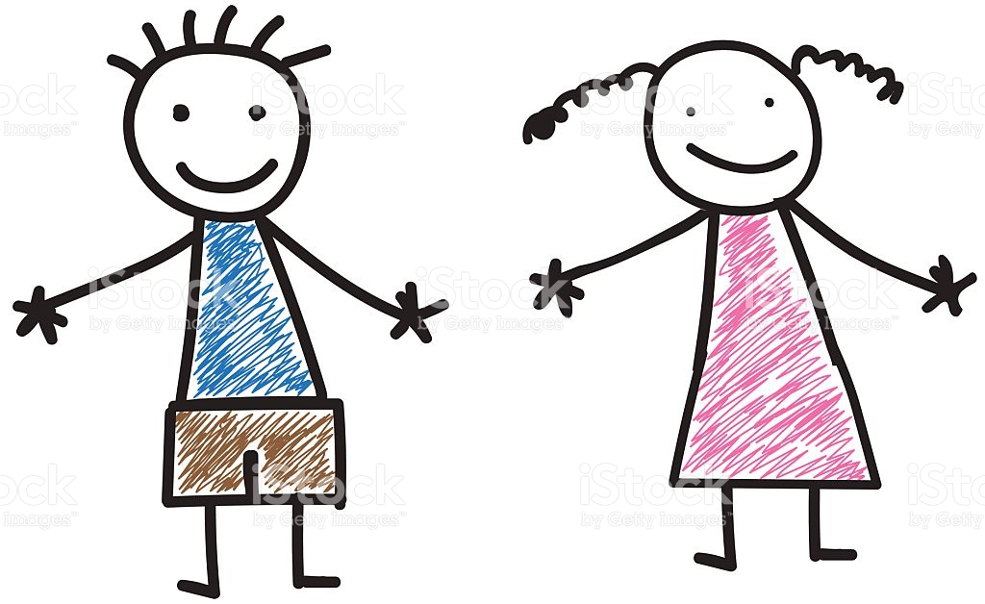
Personagens

Slide 5
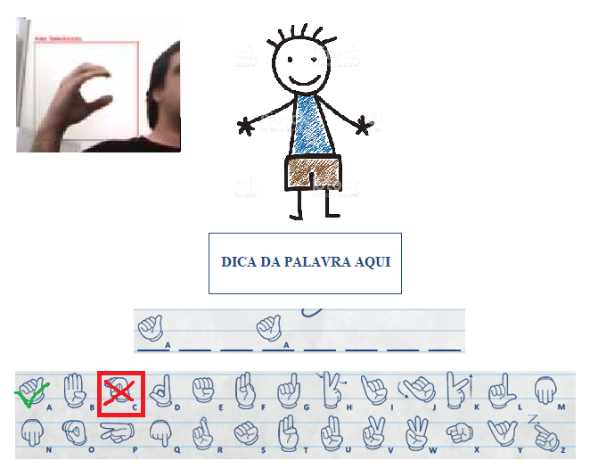
Câmera e Controle

Slide 6
Universo do Jogo
Cenário simples
Foco no ensino aprendizagem para crianças
Sem conexão entre as fases do jogo

Slide 7
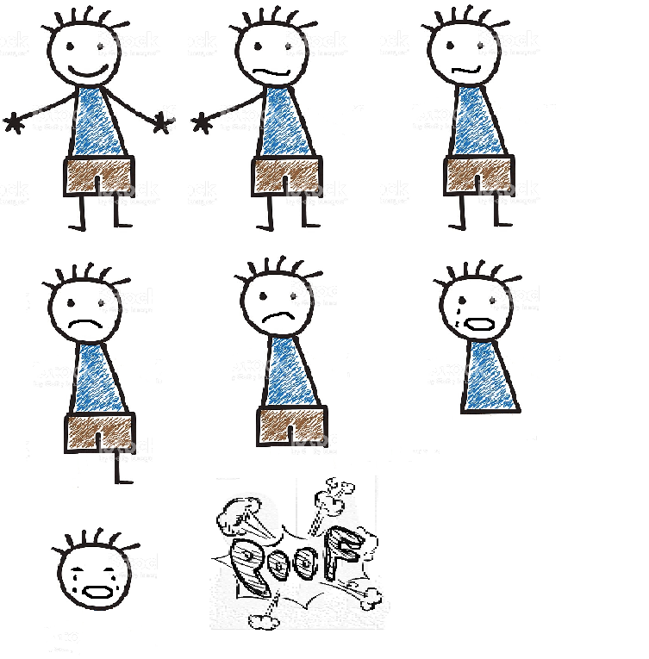
Interface

Slide 8
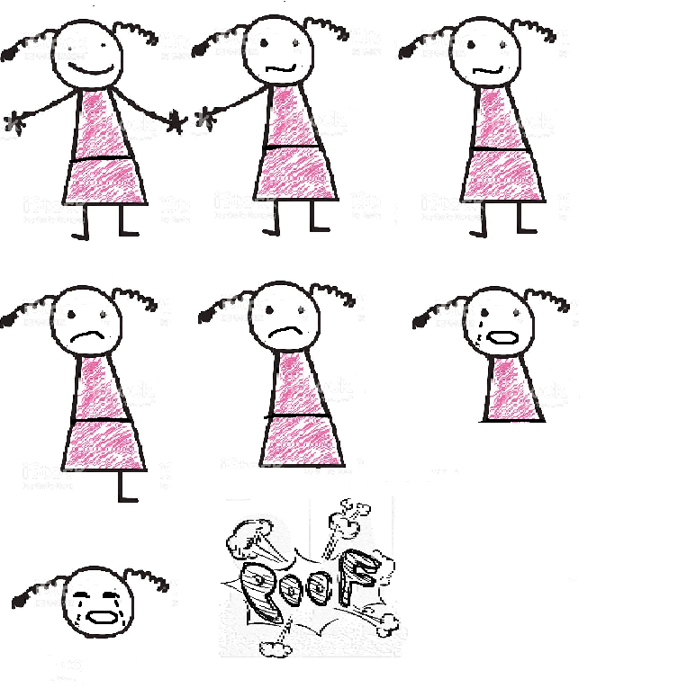
Interface

Slide 9

Interface

